Slide 1








Observatoire des coûts du transport de marchandises par chemin de fer
Sommaire exécutif
2019
1ª edition
Versió en català
Versió en castellà
Versió en anglès
Version française

Slide 2









0. Présentation de l’Observatoire
L'objectif de cet Observatoire est de promouvoir le transport multimodal par la connaissance de la structure des coûts du transport ferroviaire de marchandises..
La continuité de l'Observatoire est assurée par la mise à jour des hypothèses et grâce à l'espace pour s’enrichir, édition après édition, de données provenant d'autres pays, augmenter les coûts externes et ajouter à son contenu des contributions venant des opérateurs du secteur ferroviaire.
Il vise également à le relier à l'Observatoire des coûts du transport routier sur tout le territoire de la Généralité de Catalogne afin de définir le coût de la chaîne logistique à travers un Observatoire des coûts du transport multimodal de marchandises.
Cette première édition fait partie du projet TRAILS, inclus dans le programme européen POCTEFA, développé conjointement par des entités de Catalogne et d'Occitanie
WE4LOG
Occitanie Cluster Logistique

Slide 3
0. Présentation de l’Observatoire. Index du document complet.
Présentation
Index
Infrastructure ferroviaire de fret en Catalogne
Opérateurs ferroviaires en Espagne
Flotte ferroviaire
Structure des coûts et durabilité du chemin de fer
Cas pratiques : Coûts et durabilité des itinéraires de référence
Annexes
Annexe 1. Description et méthodologie de calcul des coûts
Annexe 2. Description et méthodologie des calculs de durabilité
Annexe 3. Calcul détaillé du coût des trajets de référence
Annexe 4. Calcul détaillé de la durabilité des itinéraires de référence
Annexe 5. Calcul de la charge maximale d'un train
Annexe 6. Cartographie du réseau ferroviaire en Catalogne

Slide 4
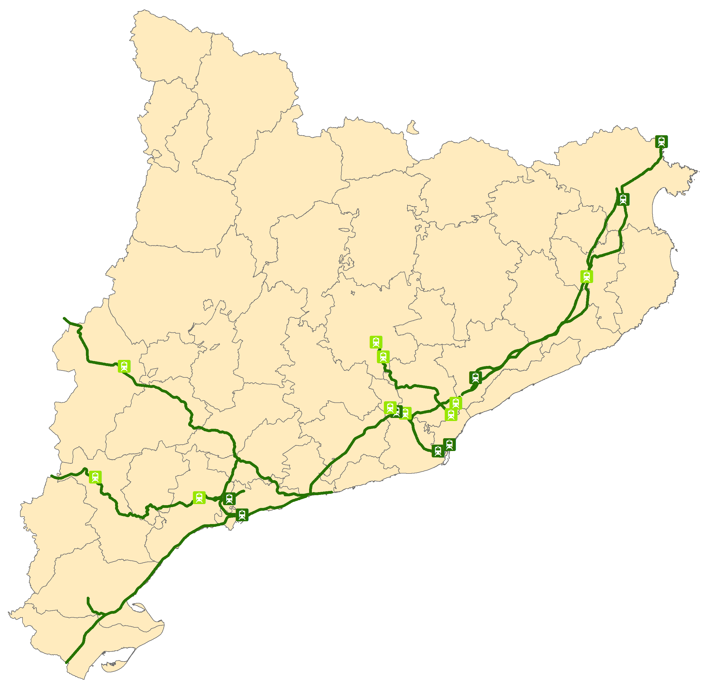

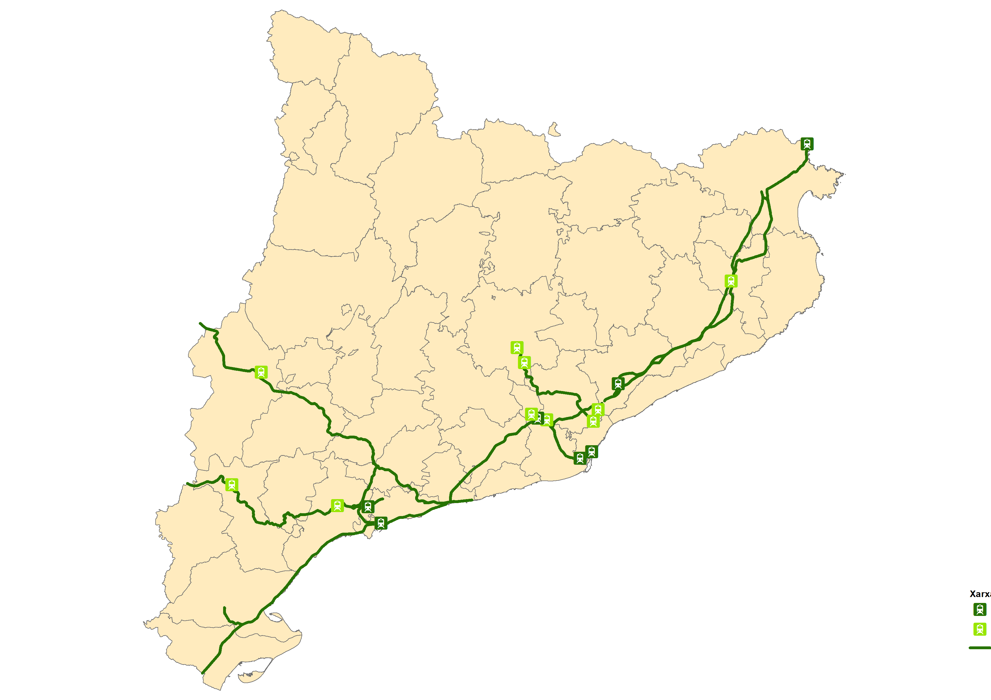
1. Contexte du transport ferroviaire de marchandises en Catalogne
Terminaux de fret privés et chargeurs sur le réseau ADIF
Terminaux de fret
Chargeurs privés
18 terminaux de fret en Catalogne, dont 8 intermodaux
22 chargeurs en Catalogne, principalement dans les secteurs de la chimie (23%) et de l'acier (18%)
Terminaux
Terminaux intermodaux
Réseau mixte de fret
Chargeurs privés
Réseau mixte de fret
Source : fiche réseau ADIF et CIMALSA

Slide 5



1. Context del transport de mercaderies per ferrocarril a Catalunya
Opérateurs ferroviaires
Flotte de matériel roulant
Une entreprise ferroviaire est une entreprise dont l'activité principale est la prestation des services de transport de marchandises (ou de voyageurs) par chemin de fer, fournissant, en tout état de cause, la traction au train
Le parc se compose de locomotives et de wagons. Ceux-ci peuvent appartenir à un opérateur ferroviaire (comme Renfe Mercancías ou FGC) ou être loués auprès des tiers (comme par exemple : Renfe Alquiler
Locomotives
19 opérateurs de fret ferroviaire en Espagne
Renfe Mercancías : 83 diesels + 140 électriques
FGC : 11 diesels (4 hybrides)
Privées : 67 diesels (3 hybrides) + 8 électriques
7 opérateurs dont le fret constitue l’unique activité
Wagons
Renfe Mercancías : 9 397
FGC: 99
Privées : 165
12 opérateurs de l'activité de voyageurs et de marchandises
Source: Observatorio del ferrocarril en España (OFE) 2017 et Memòria de FGC 2017

Slide 6
2. Structure des coûts et durabilité.
Coûts totaux
Coûts socio-économiques
Coûts directs
Coûts indirects
Temps
Utilisation de l'infrastructure
Exploitation du service
Infrastructure
Fiabilité
Taxes
Fixe (horaires)
Variables (kilomètres))
Administration
Externe
Péage
Commercial
Bruit
Amortissement
Carburant
Autres services
Accidentalité
Frais financiers
Maintenance
Terminaux
Réparations
Durabilité (niveau environnemental)
Personnell
Services complémentaires : accueil et expédition, manœuvres...
Assurance
Services auxiliaires : stockage
Impôts
Frais

Slide 7
2. Structure des coûts et durabilité Sources des données utilisées
Calcul des coûts
Calcul de durabilité
Caractéristiques d'exploitation
Kilométrage annuel : 112.600 km (OFE 2016 et agents de contraste)
Vitesse d'exploitation : 52 km/h (OFE 2016)
Caractéristique rampe : 18 mm / m (rampe maximale Barcelone-Figueres)
Wagons à charge maximale
Caractéristiques et coût de la flotte
Locomotives selon les modèles les plus utilisés selon OFE 2016
Wagons selon le catalogue Renfe Alquiler (2015), avec agents de contraste
Coût selon OFE 2008 et agents de contraste
Coûts de personnel selon CNMC et agents de contraste : 62.000 € / an
Coûts liés au matériel roulant (amortissement, frais financiers, assurances et taxes, entretien et réparations, selon OFE 2011)
Coût du carburant (Gouvernement espagnol, ADIF et SNCF Réseau)
SP : Électrique : 0,1855 € / km (A) ; 0,0287 € / km (pas A). Diesel : 0.668 € / l
Coûts d'utilisation de l'infrastructure
Lignes ferroviaires (déclarations de réseau de l'ADIF, SNCF Réseau et LFP)
Terminaux ferroviaires (ADIF, Port de Barcelone et Perpignan PSCCT Saint Charles). Sans prise en compte du temps de séjour dans le terminal.
Consommation de trains
Locomotive (calculs théoriques, cartes et produits de contraste)
Facteurs d'émission pour les locomotives diesel
CO2 (Office Catalan du Changement Climatique)
NOx et SO2 (Rapport annuel Renfe 2010)
PM10 et PM2.5 (nos calculs à partir du rapport annuel Renfe 2010)
Facteurs d'émission pour les locomotives électriques
Mix énergétique 2017 (Red Eléctrica Española -REE- et Réseau de transport d’électricité -RTE-)
CO2 (Plan énergies renouvelables 2005 à 2010 du Ministère de l'Industrie et de RTE, selon la source de production)
NOx, SO2, PM10 et PM2,5 (Agence européenne pour l'environnement -EEE-)
Déchets radioactifs (Observatoires de l'électricité du WWF)
Facteurs d'émission selon le camion de référence
Développé par nous avec le logiciel COPERT (EEA)
Camion conforme à la norme EPTMC 2018 pour les voies à grande capacité

Slide 8
2. Structure des coûts et durabilité
Présentation et résumé des études de cas:
10 types de trains, selon 4 paramètres:
Largeur de voie | Longueur | Propulsion | Wagons
Ibérique | Jusqu'à 450 m | Diesel | 1. Porte-conteneurs
 |  |  | 2. Wagon-trémie
 |  | Électrique | 3. Porte-conteneurs
 |  |  | 4. Porte-voitures
International | Jusqu'à 450 m | Diesel | 5Porte-conteneurs
 |  |  | 6. Wagon-trémie
 |  | Électrique | 7Porte-conteneurs
 |  |  | 8. Porte-voitures
 | Jusqu'à 750 m | Diesel | 9Porte-voitures
 |  | Électrique | 10. Porte-voitures
Coût annuel Esp (€) | Coût annuel Fr (€)
2.891.773 | -
3.119.078 | -
1.658.497 | -
1.160.398 | -
3.016.982 | 3.290.633
3.244.287 | 3.517.938
2.038.252 | 2.069.653
1.436.488 | 1.428.227
3.522.136 | 3.845.485
2.421.829 | 2.481.380

Slide 9




2. Structure des coûts et durabilité
4. Wagons de largeur ibérique, longueur 451 m et propulsion électrique (1 locomotive, 16 wagons, 160 voitures, charge utile 344 T)
+455 € pour l'accès aux terminaux
+1.920 € pour la manutention de marchandises
Terminal
de fret:
Structure des coûts
Non applicable
Durabilité
Camion articulé 40T Euro III diesel
1.160.398 € anuels
Non applicable
Largeur ibérique
Personnel
Amortissement
Dépenses
Assurances et taxes
Carburant
Entretien et réparations
Taxe de capacité
Taxe de circulation

Slide 10
2. Structure des coûts et durabilité
10. Wagons porte-voitures de largeur UIC, longueur 740 m et propulsion électrique (2 locomotives, 26 wagons, 260 voitures, charge utile 559 T)
Terminal
de fret:
+480 € pour l'accès aux terminaux
+3.120 € pour la manutention de marchandises
Structure des coûts
+1.090 € pour l'accès aux terminaux
+3.120 € pour la manutention de marchandises
Durabilité
Camion articulé 40T Euro III diesel
2.421.829 € anuels
2.481.380 € anuels
Personnel
Amortissement
Dépenses
Assurances et taxes
Carburant
Entretien et réparations
Taxe de capacité
Taxe de circulation

Slide 11
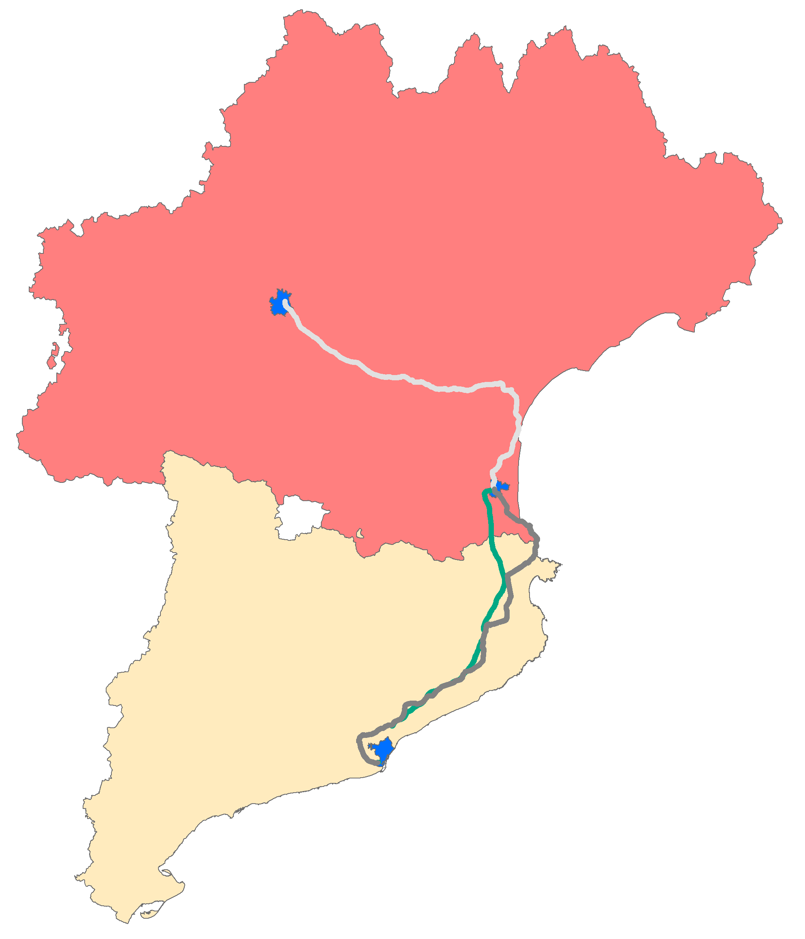
Présentation et résumé des études de cas:
6 itinéraires standard considérés:
OCCITÀNIA
Départ | Passage frontalier | Destination
Barcelona | Tunnel Le Perthus 2 locomotives (UIC) | 1A. Perpignan
 |  | 1B. Toulouse
 | 2. Tunnel Le Perthus 1 locomotives (UIC) | 2A. Perpignan
 |  | 2B. Toulouse
 | 3. Changement d'essieu à Cerbère (ibérique) | 3A. Perpignan
 |  | 3B. Toulouse
Toulouse
UIC, 210 km
Perpignan
UIC, 205 km
Ibèric, 233 km
CATALUNYA
Barcelona

Slide 12

3. Cas pratiques : calcul appliqué aux trajets de référence
1. Wagons porte-conteneurs, longueur 221 m et propulsion diesel (10 wagons, 20 UTIs, charge utile 580 T)
Barcelona-Perpignan
Barcelona-Toulouse
Tunnel Le Perthus 2 locomotives | Tunnel Le Perthus 1 locomotives | Changement d'essieu, 1 locomotores
Tunnel Le Perthus 2 locomotives | Tunnel Le Perthus 1 locomotives | Changement d'essieu, 1 locomotores
0,054 €/T·km
0,038 €/T·km
0,042 €/T·km
0,050 €/T·km
0,033 €/T·km
0,035 €/T·km
6,472 €
4,554 €
5,706 €
12,018 €
7,934 €
9,086 €
Barcelone-Frontière Passage frontalier
Frontière-Perpignan
Barcelone-Frontière Passage frontalier
Frontière-Perpignan
7,05 T CO₂
88,3 kg NO_{x}
3,19 kg PM₁₀
3,03 kg PM_{2,5}
3,64 T CO₂
46,62 kg NO_{x}
1,65 kg PM₁₀
1,56 kg PM_{2,5}
4,14 T CO₂
51,85 kg NO_{x}
1,87 kg PM₁₀
1,78 kg PM_{2,5}
14,27 T CO₂
178,72 kg NO_{x}
6,45 kg PM₁₀
6,14 kg PM_{2,5}
7,37 T CO₂
92,32 kg NO_{x}
3,33 kg PM₁₀
3,17 kg PM_{2,5}
7,87 T CO₂
98,55 kg NO_{x}
3,56 kg PM₁₀
3,83 kg PM_{2,5}

Slide 13
3. Cas pratiques : calcul appliqué aux trajets de référence
2. Wagons porte-conteneurs, longueur 317 m et propulsion électrique (15 wagons, 30 UTIs, charge utile 870 T)
Barcelona-Perpignan
Barcelona-Toulouse
Tunnel Le Perthus 2 locomotives | Tunnel Le Perthus 1 locomotives | Changement d'essieu, 1 locomotores
Tunnel Le Perthus 2 locomotives | Tunnel Le Perthus 1 locomotives | Changement d'essieu, 1 locomotores
0,026 €/T·km
0,021 €/T·km
0,029 €/T·km
0,022 €/T·km
0,017 €/T·km
0,021 €/T·km
4.569 €
3,737 €
5,801 €
7,887 €
6,192 €
8,256 €
Barcelone-Frontière Passage frontalier
Frontière-Perpignan
Barcelona-Frontera
Pas per frontera
Frontera-Toulouse
1,49 T CO₂
0,99 kg NO_{x}
0,029 kg PM₁₀
0,014 kg PM_{2,5}
0,84 T CO₂
0,56 kg NO_{x}
0,017 kg PM₁₀
0,008 kg PM_{2,5}
0,93 T CO₂
0,62 kg NO_{x}
0,018 kg PM₁₀
0,009 kg PM_{2,5}
1,84 T CO₂
1,20 kg NO_{x}
0,038 kg PM₁₀
0,019 kg PM_{2,5}
1,03 T CO₂
0,67 kg NO_{x}
0,021 kg PM₁₀
0,011 kg PM_{2,5}
1,13 T CO₂
0,73 kg NO_{x}
0,023 kg PM₁₀
0,012 kg PM_{2,5}

Slide 14
3. Cas pratiques : calcul appliqué aux trajets de référence
3. Wagons porte-voitures, longueur 454 m et propulsion diesel (16 wagons, 160 voitures, charge utile 344 T)
Barcelona-Perpignan
Barcelona-Toulouse
Tunnel Le Perthus 2 locomotives | Tunnel Le Perthus 1 locomotives | Changement d'essieu, 1 locomotores
Tunnel Le Perthus 2 locomotives | Tunnel Le Perthus 1 locomotives | Changement d'essieu, 1 locomotores
0,138 €/veh·km
0,156 €/veh·km
0,203 €/veh·km
0,105 €/veh·km
0,137 €/veh·km
0,163 €/veh·km
7,052 €
5,136 €
7,574 €
13,188 €
6.301 €
8.554 €
Barcelone-Frontière Passage frontalier
Frontière-Perpignan
Barcelona-Frontera
Pas per frontera
Frontera-Toulouse
7,05 T CO₂
88,32 kg NO_{x}
3,19 kg PM₁₀
3,03 kg PM_{2,5}
3,99 T CO₂
50,01 kg NO_{x}
1,805 kg PM₁₀
1,717 kg PM_{2,5}
4,54 T CO₂
56,84 kg NO_{x}
2,051 kg PM₁₀
1,951 kg PM_{2,5}
14,27 T CO₂
176,72 kg NO_{x}
6,451 kg PM₁₀
6,135 kg PM_{2,5}
8,08 T CO₂
101,30 kg NO_{x}
3,653 kg PM₁₀
3,474 kg PM_{2,5}
8,62 T CO₂
108,02 kg NO_{x}
3,899 kg PM₁₀
3,709 kg PM_{2,5}

Slide 15
3. Cas pratiques : calcul appliqué aux trajets de référence
4. Wagons porte-voitures, longueur 694 m et propulsion électrique (25 wagons, 250 voitures, charge utile 538 T)
Barcelona-Perpignan
Barcelona-Toulouse
Tunnel Le Perthus 2 locomotives | Tunnel Le Perthus 1 locomotives | Changement d'essieu, 1 locomotores
Tunnel Le Perthus 2 locomotives | Tunnel Le Perthus 1 locomotives | Changement d'essieu, 1 locomotores
0,113 €/veh·km
0,093 €/veh·km
0,155 €/veh·km
0,099 €/veh·km
0,079 €/veh·km
0,113 €/veh·km
5.783 €
4,762 €
9,018€
10,336 €
8,258 €
12,514 €
Barcelone-Frontière Passage frontalier
Frontière-Perpignan
Barcelona-Frontera
Pas per frontera
Frontera-Toulouse
1,61 T CO₂
1,07 kg NO_{x}
0,032 kg PM₁₀
0,015 kg PM_{2,5}
0,96 T CO₂
0,64 kg NO_{x}
0,019 kg PM₁₀
0,009 kg PM_{2,5}
1,07 T CO₂
0,71 kg NO_{x}
0,021 kg PM₁₀
0,010 kg PM_{2,5}
1,99 T CO₂
1,30 kg NO_{x}
0,041 kg PM₁₀
0,021 kg PM_{2,5}
1,19 T CO₂
0,77 kg NO_{x}
0,024 kg PM₁₀
0,012 kg PM_{2,5}
1,29 T CO₂
0,84 kg NO_{x}
0,026 kg PM₁₀
0,013 kg PM_{2,5}
* Cas teòric atesa la limitació en la longitud dels trens

Slide 16
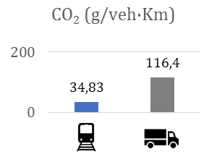
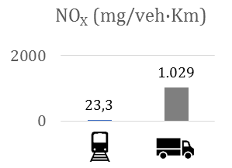
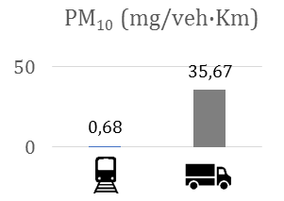
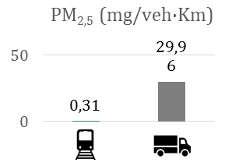
3. Cas pratiques : calcul appliqué aux trajets de référence
Cas : Porte-voitures, longueur 694 m et locomotive électrique. 25 wagons, 250 voitures, charge utile 538 T .
Il n'inclut pas les frais de terminal
Barcelona-Perpinyà
OCCITÀNIA
Porte-voitures, charge utile 40 T de 6 voitures
Tunnel Le Perthus 2 locomotives | Tunnel Le Perthus 1 locomotives | Changement d'essieu, 1 locomotores
Toulouse
0,134 €/veh km
0,109 €/veh·km
0,093 €/veh·km
0,155 €/veh·km
UIC, 210 km
198 km x 0,8092 €/km =
160 €
Perpignan
5.783 €
4,762 €
9,018€
UIC, 205 km
Source : Observatoire des coûts du transport de marchandises. MIFO. Janvier 2019
Ibèric, 233 km
Barcelone-Frontière Passage frontalier
Frontière-Perpignan
CATALUNYA
Barcelona

Slide 17
4. Quelques notes
En tant qu'Observatoire : il convient de se concentrer davantage sur la variation des hypothèses (type de wagon, locomotive, etc.) que sur l'augmentation des coûts, qui sont beaucoup plus stables.
Le passage à de nouvelles locomotives éco-diesel devrait être encouragé afin de réduire la pollution excessive due à ce type de traction.
Le problème de la longueur des trains est centré sur les porte-voitures. D’autres charges dépendent davantage de la capacité de traction.
Le passage frontalier par Portbou - Cerbère est plus cher que le passage par le tunnel de Perthus. D'autres facteurs doivent être pris en compte, tels que la disponibilité du sillon et la traction en UIC vs ibérique.
Logiquement, le coût de Barcelone-frontière et du passage frontalier est relativisé en fonction de l'itinéraire à travers l'Europe.
La compétitivité dépend de l'amélioration de l'efficacité des terminaux.
En général, les coûts sont plus élevés en France

Slide 18

Toute contribution permettra d'améliorer les éditions futures
Prière de contacter cimalsa@cimalsa.cat
www.cimalsa.cat

